Slide 1

Проектная деятельность в начальной школе
«Плохой учитель преподносит истину, хороший учит ее находить».
А. Дистервег

Slide 2

История возникновения метода проектов Метод проектов зародился во второй половине XIX века в сельскохозяйственных школах США .
Основоположником которой был американский философ-идеалист Джон Дьюи
Принцип прагматической педагогики: «обучение посредством делания»
Академик Игорь Петрович Иванов - изобретатель методики КТД , создатель педагогики, о которой говорят как о «педагогике сотрудничества», называют ее «коллективное творческое воспитание».

Slide 3
Суть проектного обучения состоит в том, что ученик в процессе работы над учебным проектом постигает реальные процессы, объекты. Оно предполагает проживание учеником конкретных ситуаций преодоления трудностей; приобщение его к проникновению в глубь явлений, процессов.
В современном понимании проект –
это шесть «П»
проблема
планирование
поиск информации
продукт
презентация
портфолио

Slide 4
Индивидуальные проекты
Групповые проекты
у учащегося формируется чувство ответственности
учащийся приобретает опыт на всех этапах
формирование у учащегося важнейших учебных умений и навыков
навыки сотрудничества;
проект может быть выполнен наиболее глубоко и разносторонне;
на каждом этапе работы над проектом, как правило, есть свой ситуативный лидер;

Slide 5
По характеру контактов между участниками: внутриклассные; внутришкольные; межрегиональные; международные.
По продолжительности
мини-проекты (укладываются в 1 урок);
краткосрочные (4-6 уроков);
среднесрочные;
долгосрочные.
Что является критериями успеха работы над проектом? Достигнут конечный результат. Создана активная команда участников проекта, способная продолжить работу в будущем. Результат проекта может быть использован другими коллективами. Информация о проекте широко распространена. Получено удовольствие от своей деятельности.
Формы продуктов проектной деятельности видеофильм; выставка; газета, журнал; игра; коллекция; костюм; модель; музыкальное произведение; мультимедийный продукт; оформление кабинета; постановка; праздник; прогноз; система школьного самоуправления; справочник; учебное пособие; экскурсия.

Slide 6
Существуют разные виды классификаций проектов: исследовательские
творческие
практико-ориентированные
информационные
приключенческие
игровые
телекоммуникационные.

Slide 7
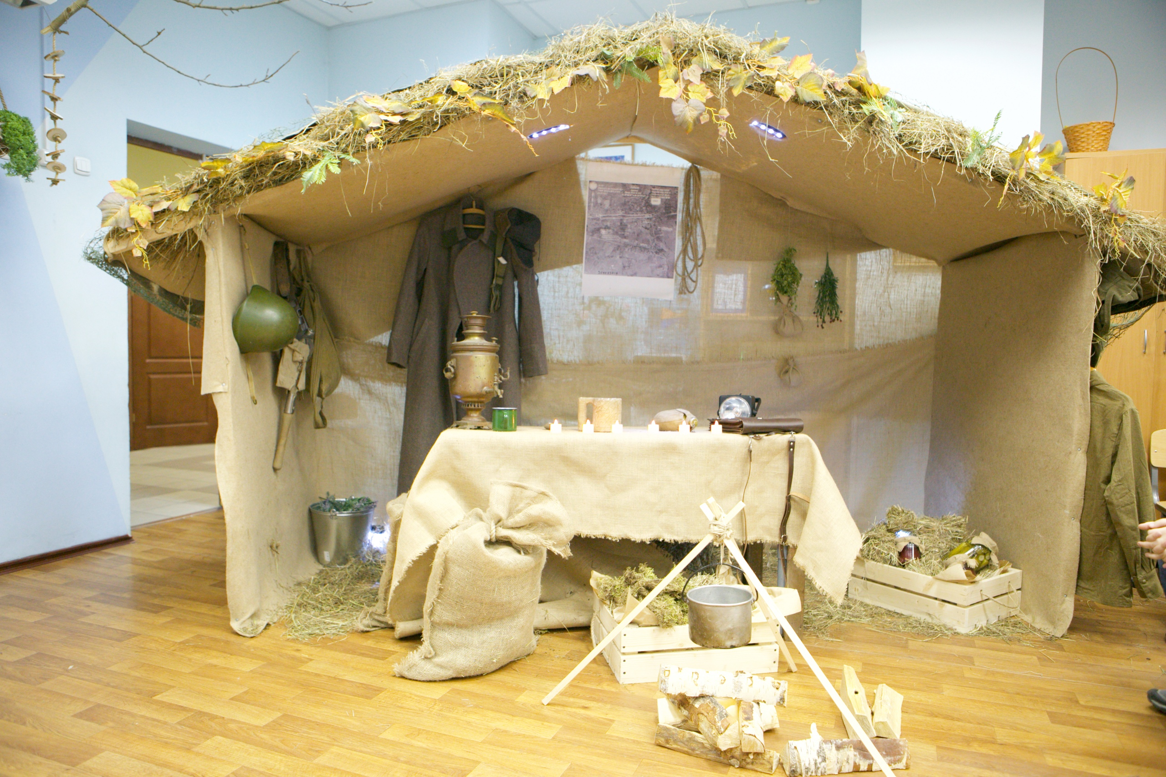

Slide 8

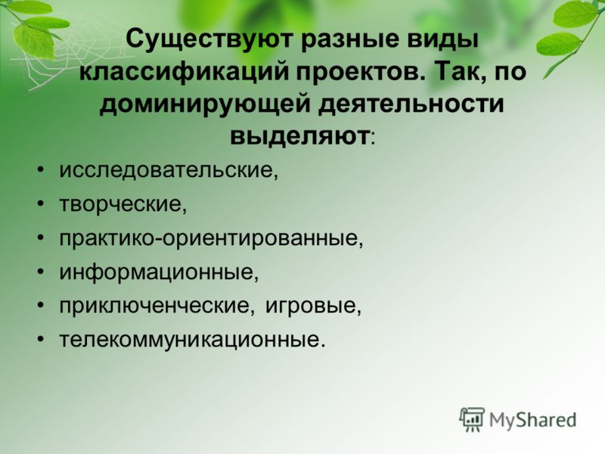
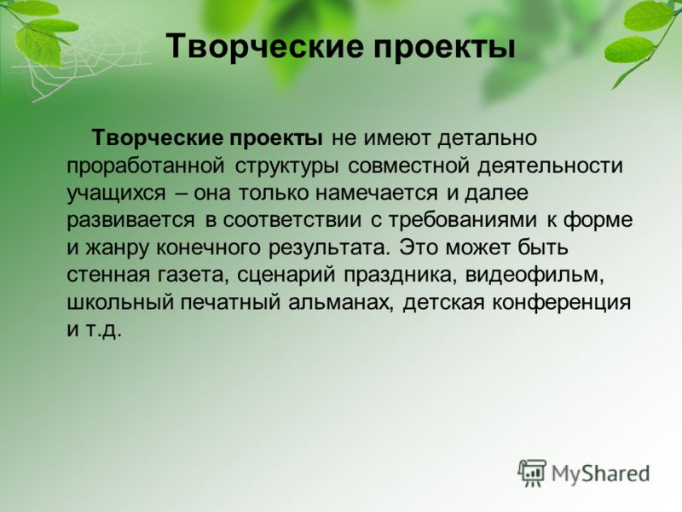
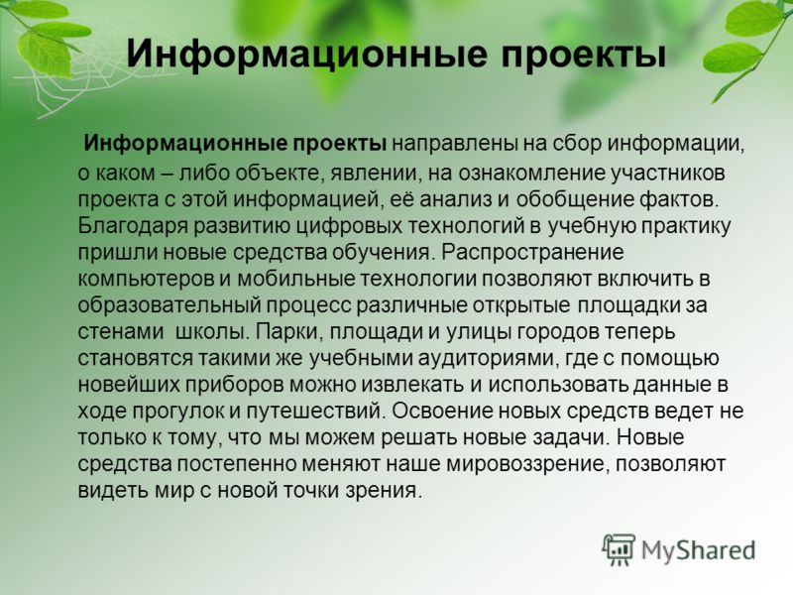
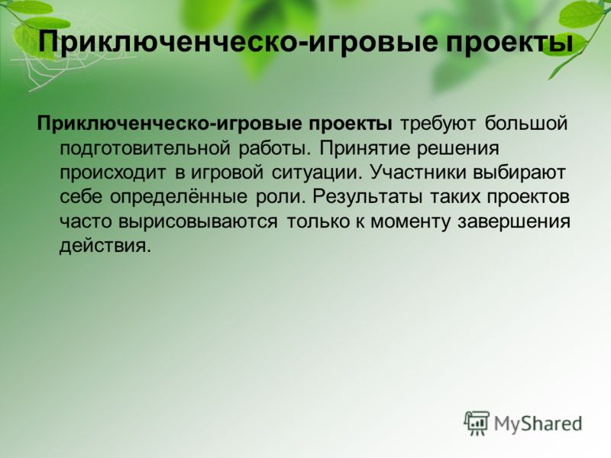

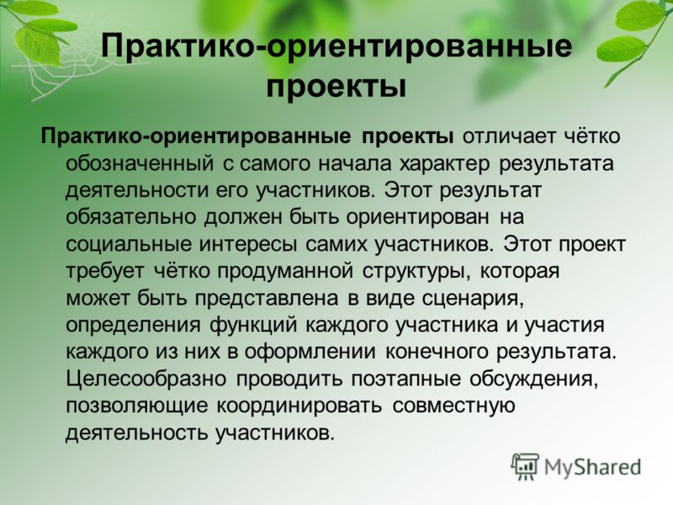
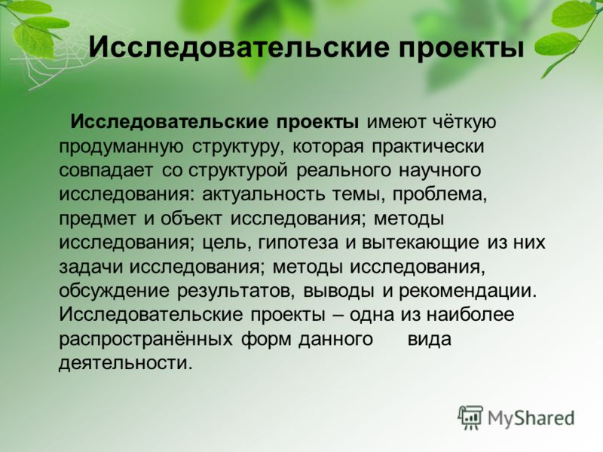

Slide 9
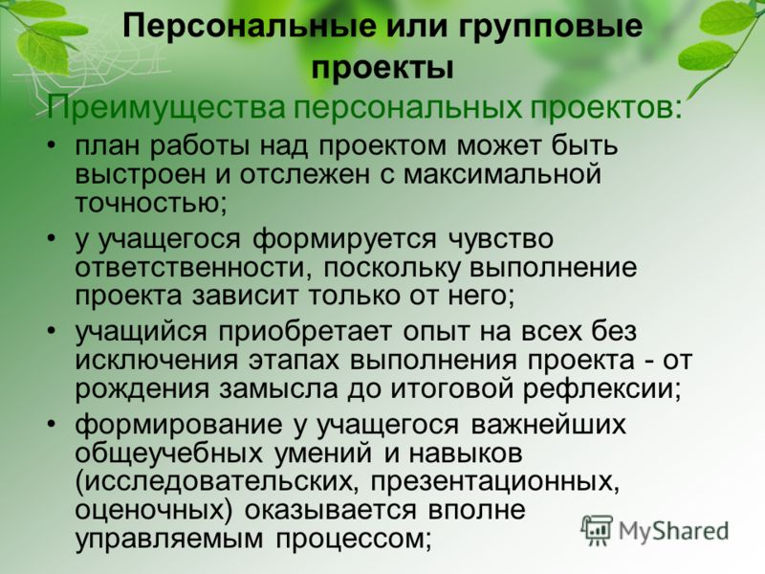
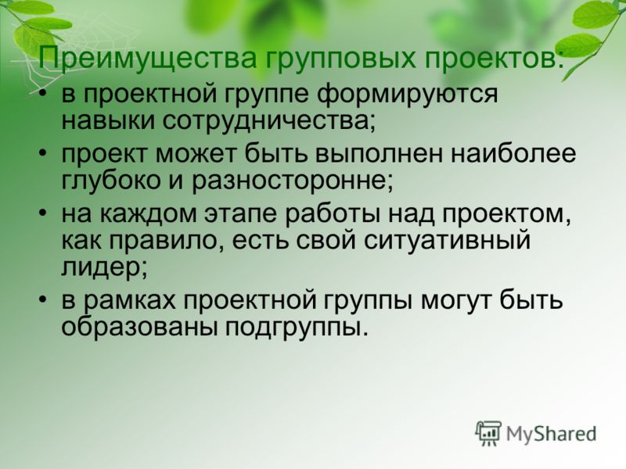
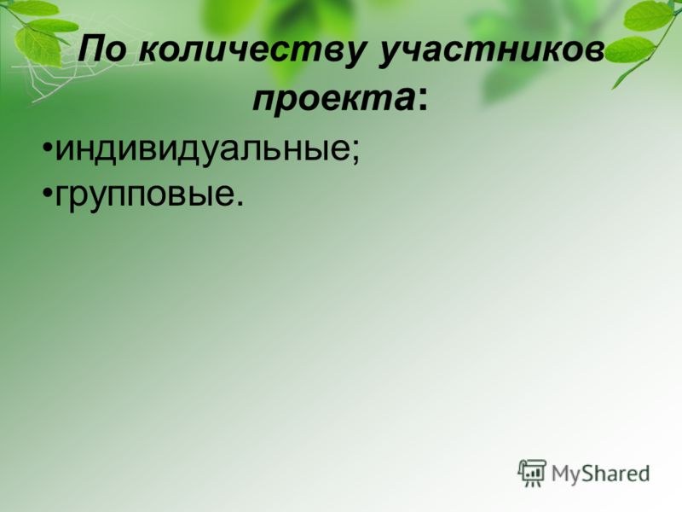
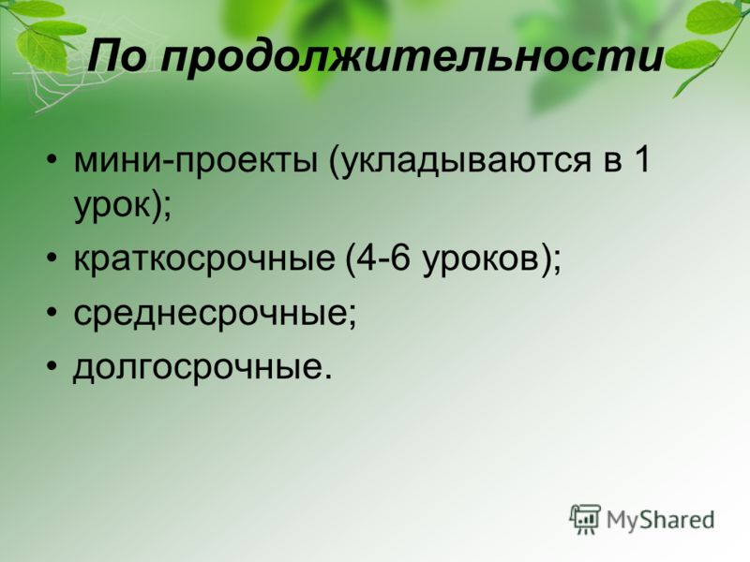
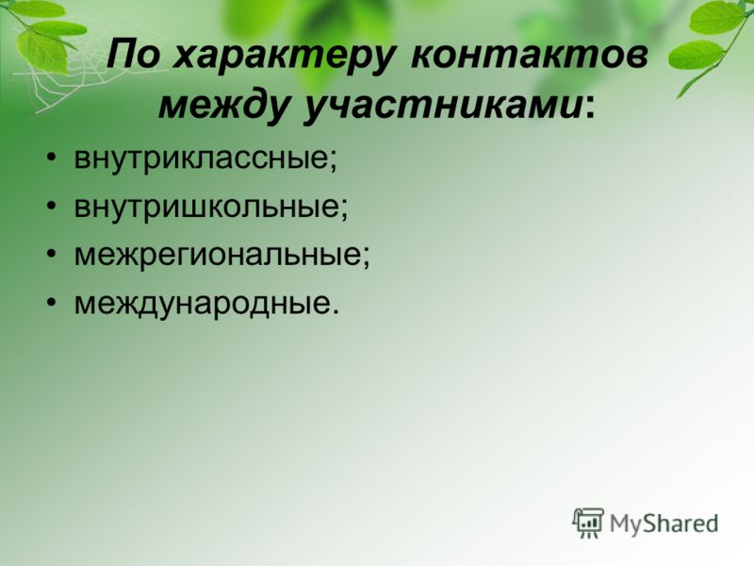
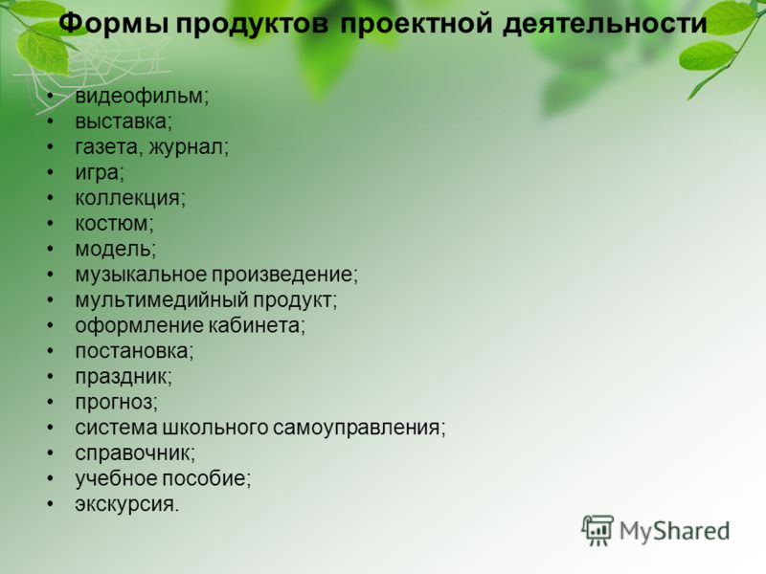
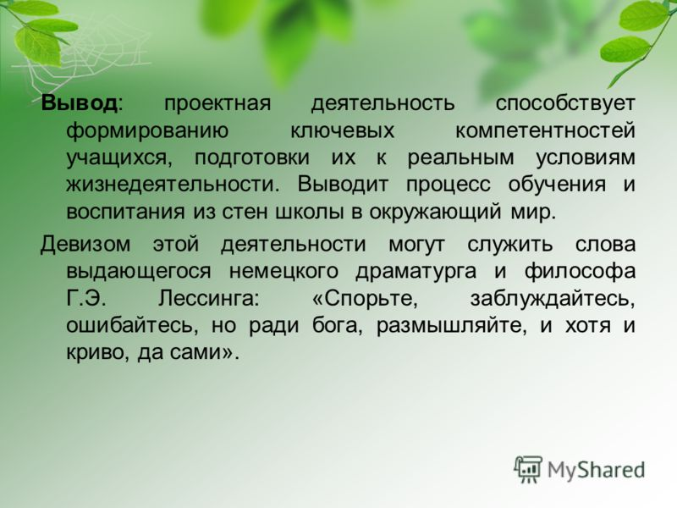

Slide 10
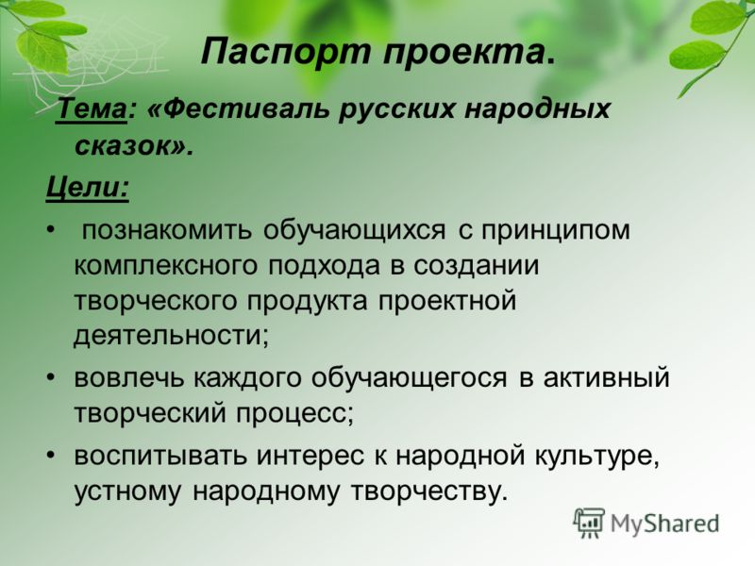
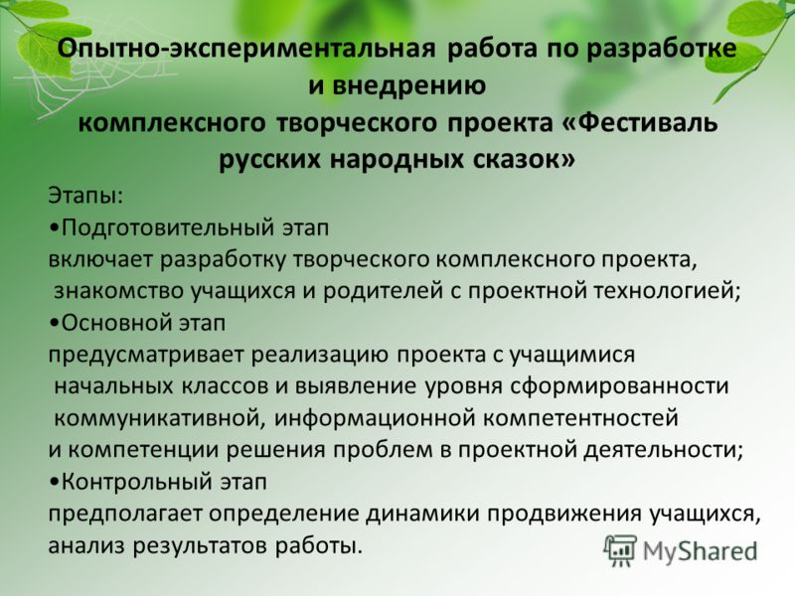
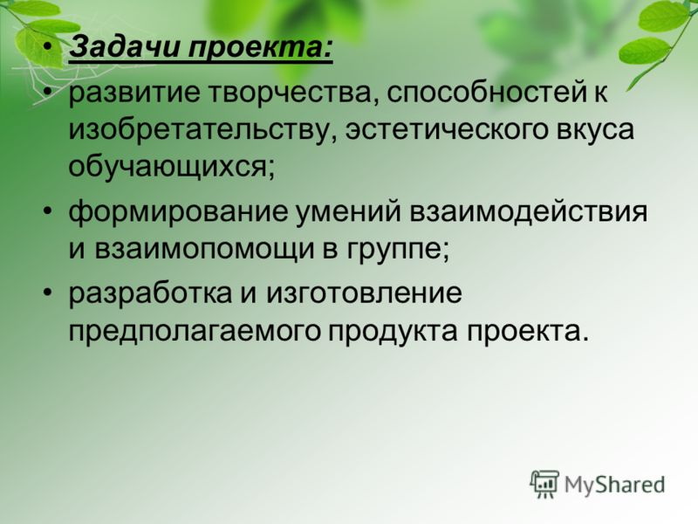

Slide 11
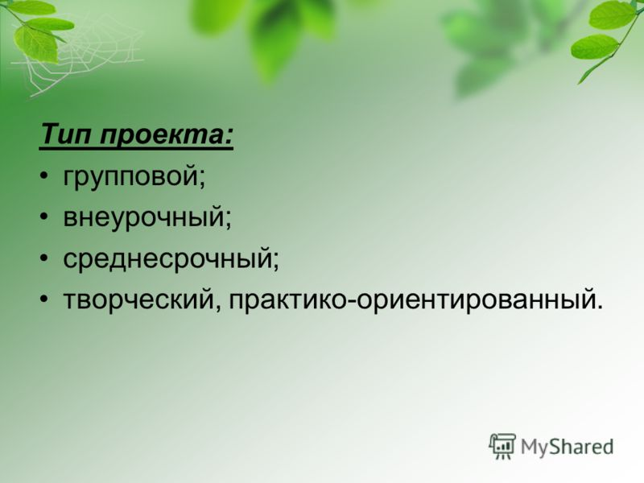
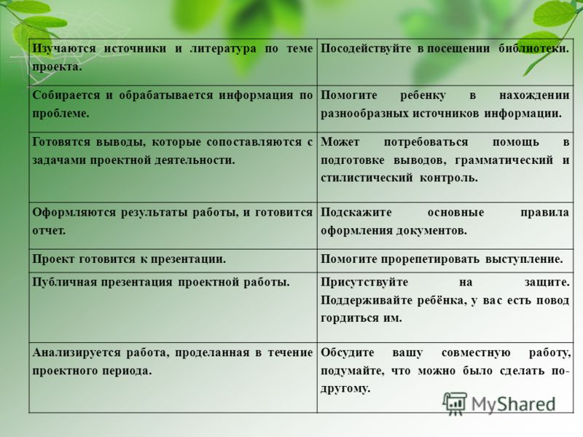
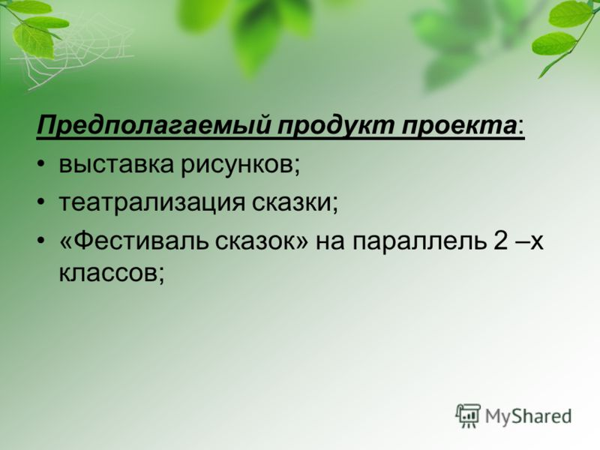
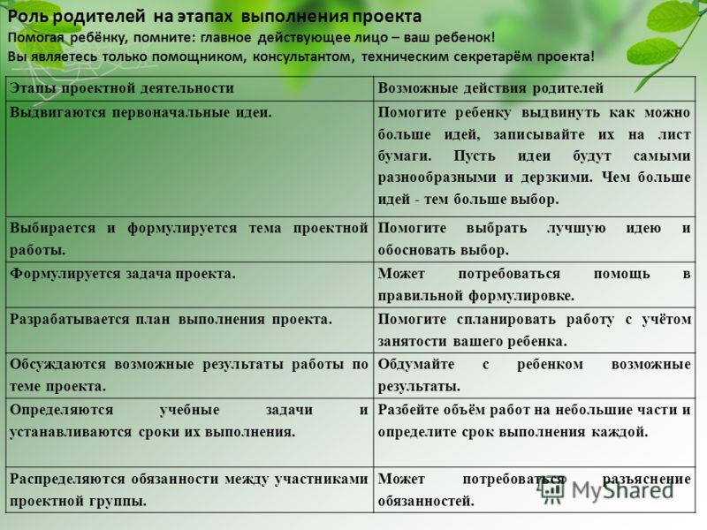
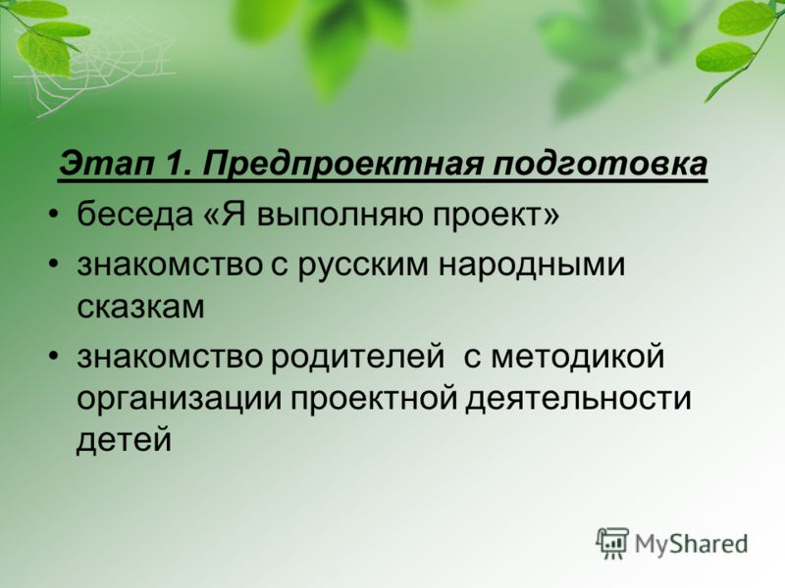
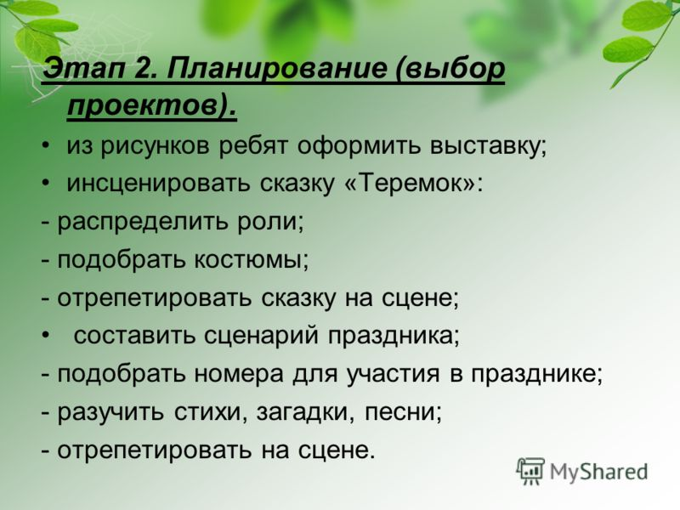
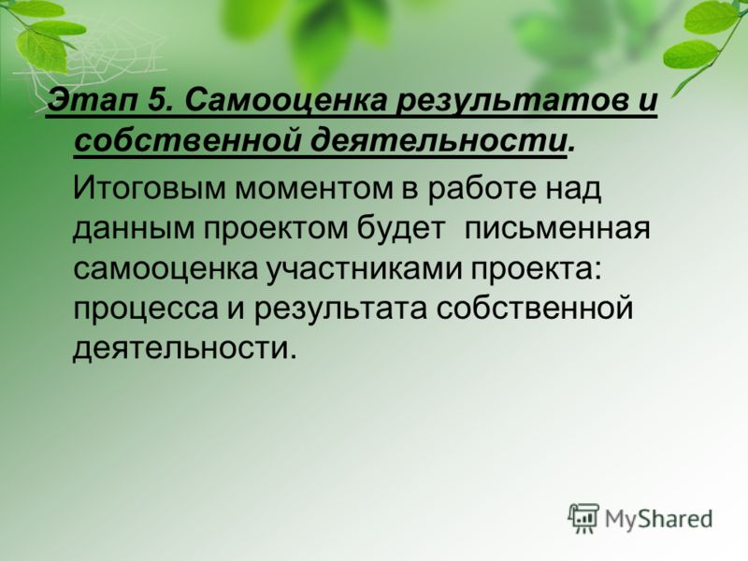
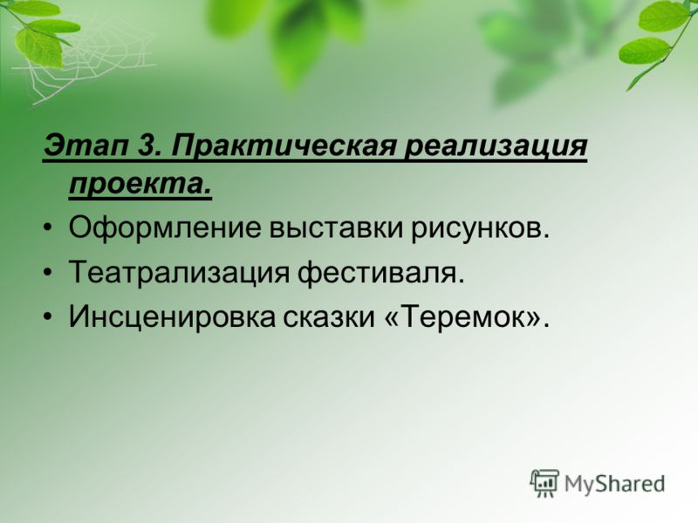
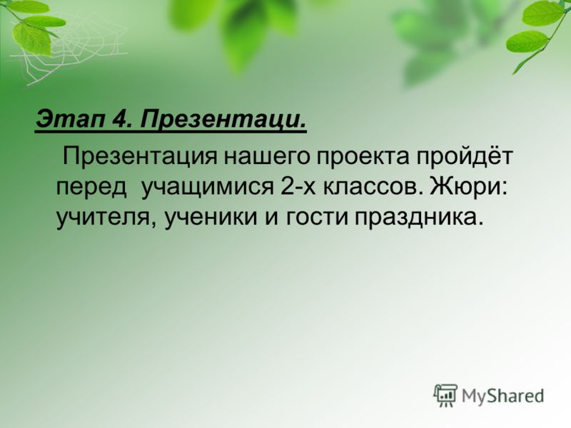

Slide 12
Вывод:
Оба метода, и КТД и метод проектов, реализуют личностно-ориентированный подход в педагогике, где главной ценностью выступает ребенок, а развитие личности ребенка является основной целью.
Различия данных методов кроются в различиях культур и в общественном мышлении. В методе КТД явно просматривается исконно российская идея соборности, общности, тогда как в методе проектов больше реализуется принцип индивидуальности, характерный для западной культуры.
Существенно различие роли взрослого в данных технологиях, в методе проектов взрослый оказывает необходимую помощь, направляет ребенка, но все же остается сторонним наблюдателем и контролером, в КТД – взрослый строит отношения равного партнерства, равной ответственности за полученный результат. Поэтому, при внедрении социально-образовательного проекта «Гражданин», распространенного в американской школах, в условия российской воспитательно-образовательной среды, учеными и практиками были внесены некоторые изменения, учитывающие российские особенности социально-экономической сферы и культуры.
Сходство же данных методов в деятельностном подходе, в отсутствии пассивных потребителей информации, в преодолении иждивенческих тенденций в воспитании и образовании.
Оба метода вполне сочетаемы в рамках единой воспитательной системы. Там, где требуется обучение ребенка навыкам поисковой, исследовательской, преобразовательной деятельности, навыкам делового партнерства и самопрезентации предпочтительным будет выбор метода проектов. В случаях, когда важнее формирование отношения к какой–либо стороне общественной жизни незаменимым в воспитательной практике останется коллективно-творческое дело.

Slide 13
